Slide 1
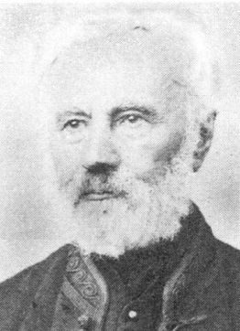
Győry Sándor Tarján, 1795. április 15. – Pest, 1870. március 9. Építőmérnök, matematikus, a Magyar Tudományos Akadémia tagja
Összeállította: Tomasovszky Edit

Slide 2
Élete
Tarjánban született református lelkész családban.
Iskoláit Pozsonyban, Nagykőrösön és Debrecenben (1810) végezte.
A pesti egyetemen 1825-ben kapott mérnöki diplomát, utána a Duna felmérési munkálataiban vett részt, majd országos építészeti igazgatóként működött. A Magyar Tudós Társaság – a Magyar Tudományos Akadémia elődje – matematikai osztályába 1832. március 9-én levelező, szeptember 1-jén rendes taggá választotta.
Győry Sándor születési anyakönyvi bejegyzése Tarjánban

Slide 3
Matematikai tudományos munkássága
Megválasztása után rendszeres fizetéssel és nyugdíjjal járó hivataláról lemondott, egyéb mérnöki munkáit is abbahagyta, hogy egészen a tudománynak élhessen.
Fontos szerepet töltött be a matematika eredményeinek meghonosításában és a magyar tudományos nyelv kialakulásában. A matematikai fogalmak magyarra átültetése nagy nehézséggel járt.
Később, az 1850-es évek elején Győry Sándor érdeklődése fokozatosan a közgazdaság és a zeneelmélet kérdései felé fordult.

Slide 4
Munkái
A Buda és Pest közt építendő álló hídról (Pest, 1832)
A felsőbb analysis elemei (Pest, 1836–40, 1845-ben az MTA Marczibányi-féle nagyjutalmával tüntették ki)
Budapestnek árvíz ellen való megóvásáról (Pest, 1845)
A hanglépték, összhangzatok és mérséklet számviszonyai (Új Magy. Múz. 1853)
A hangrendszer kiszámításáról és zongorák hangolásáról (Pest, 1858)
A hangrendszerről és zongorák hangolásáról mérséklés nélkül tiszta viszonyok szerint (Pest, 1864).

Slide 5
Publikációi
Cikkei többek között az alábbi lapokban, kiadványokban jelentek meg:
Magyar Tudományos Társaság Évkönyve (II. 1832-34. A mathematikai tudományoknak az elme kifejtésére és köztársaságok virágoztatására befolyásáról (székfoglaló); A Duna regulázásáról, III. 1834-36. Báró Zach Ferencz, Végh István, Horváth József Elek, Humboldt Vilmos és Klaproth Gyuláról, V. 1838-40. A fel- és visszatorlásról, VI. 1840-42. A számbeli felsőbb egyenletek egyenes valós gyökerekben, VIII. 1845-47. Emlékbeszéd Vásárhelyi Pál felett)
Tudománytár (1834. Az erőművek alkalmazásáról s munkatéleléről, Az architekturai szépségről, Észrevételek, Igaz-e azon panasz, hogy erőművek alkalmazása, és mind a száraz, mind a vizi közlekedés könnyebb helyre állítása által a dolgozó nép és kézi munkájok napi béréből élők, élelem s keresetmódjoktól megfosztatnak? Zamboni örökmozgója, Babbage számoló mozdonya, 1835. A közlekedés rendszeréről, 1842. Közgazdaság fogalma és elvei, 1843. Nemzetviszonyok: 1. Erő elemei, 2. Munkásság foganata, 3. Pénzviszonyok, 1844. Népnevelés, realismus és a tudományok befolyása, terjesztése és alkalmazása)

Slide 6
Magyar Akadémia Értesítője
Magyar Akadémia Értesítője (1847. Az egyenletek alábbszállításáról, A felsőbb egyenletek megfejtéséről, 1848. A negyedik fokú egyenletek fölfejtéséről, 1850-51. A gyökérhúzások egy új módja. 1852. A cubik gyökerekről, Emlékbeszéd Beszédes József felett, 1853. A hanglépték, öszhangzatok és mérséklet számviszonyairól, Az asztalmozgatás tüneményéről, 1854. A közelitő törekek közbeiktatásáról, A láncztörekekről, 1856. A bűvös négyszögekről, A hanglépték kiszámításáról, 1858. Egy nehéz feladat megoldásáról, 1859. Armellino hangolási módszeréről, 1860. Egy nehéz feladat megoldásáról, Némely kéteseknek vitatott mathematikai elvek igazolása, 1861. A háromszög határozatlan területéről, A külpontiszegletek középponti viteléről vagy középpontosításáról, Cardan szabályáról s az egyenletek általános feloldásáról, 1862-63. A műnyelvről és műszavak alkotásáról, Az egyenletek általános megoldásáról és határ-értékeiről, 1865. A régi római font súlymértékéről, 1867. Az egyenletek gyökereinek határairól, A felsőbb egyenletek gyökereiről mint első fokú szorzókról, 1868. Az egyenletek megoldásáról és szorzókra osztásáról, 1869. A mathematikai műszavakról és fogalmakról).
Szerkesztette a Magyar Akadémiai Értesítőt (A mathematikai és természettudományi osztályok közlönyét) 1860–1865 között hat kötetet.

Slide 7
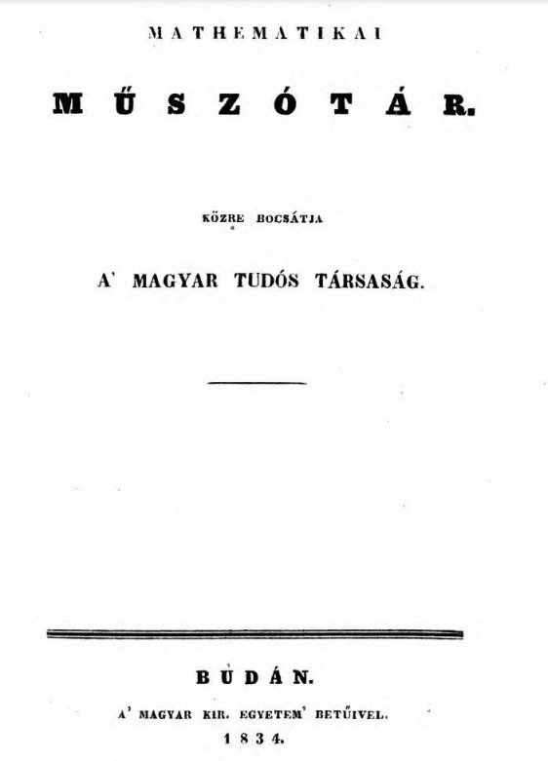
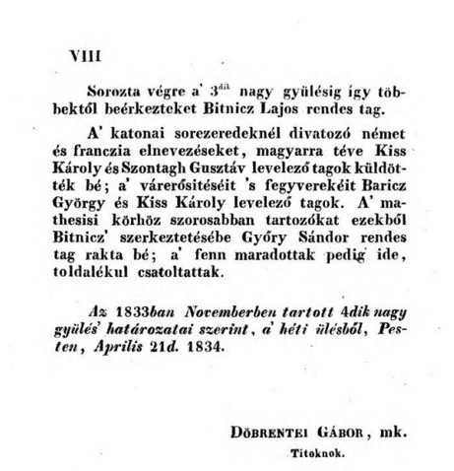
Matematikai szaknyelv kialakítása
Jelentős szerepet vállalt a magyar matematikai szaknyelv kialakításában, az ő nyelvi leleménye volt – többek között – a függvény, a kitevő, a szorzat és az arány szavunk.

Slide 8
Zsámboki Miklós: A meg nem valósult Lánchíd
„Budának és Pestnek is nagyon elege volt már a hajóhidas helyzetből, hogy a hajóforgalom, a fagy és a Duna zajlása miatt rendszeresen nem lehetett átjutni a túlpartra. Meg is indult az ötletelés állandó híd állítására, de a 18-19. században egy ekkora folyó áthidalása nemcsak anyagi, hanem technikai kihívást is jelentett: a kisebb folyókon jól működő fa- és kőhidak erre a terepre nem voltak alkalmasak. Rengeteg meg nem valósult terv maradt fenn…
A tervek a következő alapvető kérdésekre keresték a választ: hogyan lehet az árvízveszélyt kizárva építeni hidat egy ekkora szélességű folyón, amelyen ráadásul gyakori az erős jégzajlás?; hol épüljön fel az állandó híd?; és végül, miből? …”

Slide 9
Győry Sándor terve a Duna szabályozására
„Győry Sándor 1833-ban rájött, hogy hidat nem lehet csak úgy a semmiből építeni, előbb szabályozni kéne a partokat! A Margitsziget déli csúcsától a gellérthegyi szűkületig a Dunát 150 ölre, azaz kb. 284.4 méter szélesre szűkítette volna. Számításai szerint így a pesti part 98 öllel, azaz kb. 185.9 méterrel bővült volna, és az ebből származó nyereségből boldogan lehetett volna állni a híd cechjét. Ő is lánchídban gondolkozott, mégpedig az egykori Deron-ház magasságában, és a hídnak három változatát is kidolgozta: nulla, egy-, illetve kétpillérest.
…Hogy miért nem valósult meg egyik terv sem? Egyrészt, mert ekkor még nem volt kellő pontossággal felmérve a Duna, így senki sem tudta biztosan megmondani, milyen hatása lenne egy hídnak. Továbbá az anyagi háttér biztosítását sem tudta egyik terv sem meggyőzően előadni. Aztán beszállt a játékba Széchenyi István, eleget tett az előző két pontnak, de kimondta: a hidat külföldi, neves építésznek kell építenie! Sztárépítészet a 19. században…”
Látszik a pesti part tervezett bővítése és az új telkek (fehérrel); fölötte a nulla és a két mederpilléres változat

Slide 10
Mikonya József, a tarjáni sváb költő, író könyvében Győry Sándorról
„Az első református lelkész nevét nem ismerjük, de tudjuk róla, hogy 1674-ben a pozsonyi vértörvényszék elé idéztek. Pátkai Sámuel volt a második, őt pedig Győri Imre követte. Utóbbi sokat tett vallásuk szabad gyakorlása érdekében.
Fiáról, Győri Sándorról kevesen tudják a községben, hogy tudása és hazaszeretete által mily nagy szolgálatot tett az egész nemzetnek.

Slide 11
A komárom megyei Dolgozók Lapja Dr. Bátyai Jenő tollából 1975-ben megjelent cikke
„A matematikus mérnök
A Gerecsébe települt kis község, Tarján szülötte, Győry Sándor kiváló mérnök és matematikus, aki megyénk tudomány- és technikatörténetének kiemelkedő alakja, a XIX. század hazai műszaki haladásának kiváló személyisége volt.
1795. április 15-én született. Alap- és középiskolai tanulmányainak befejeztével a Magyarországon 1782-ben létesített Institutum Geometriáim mérnöki intézetében szerezte meg oklevelét 1821-ben. A Huszár Mátyás vezette Duna Térképészeti Hivatalhoz a húszas évek második felében került. Itt a folyó mappádójának elkészítésén dolgozott, kitartó, szorgalmas munkával. Amikor az építészeti igazgatósághoz került, Huszár Mátyás még a helytartótanácsig is elment, hogy visszanyerje nagy felkészültségű munkatársát. Győrynek a szakmai előbbre haladása szempontjából az utóbbi állás minden bizonnyal jobban megfelelt, hiszen hamarosan az igazgatói teendők ellátásával bízták meg...

Slide 12
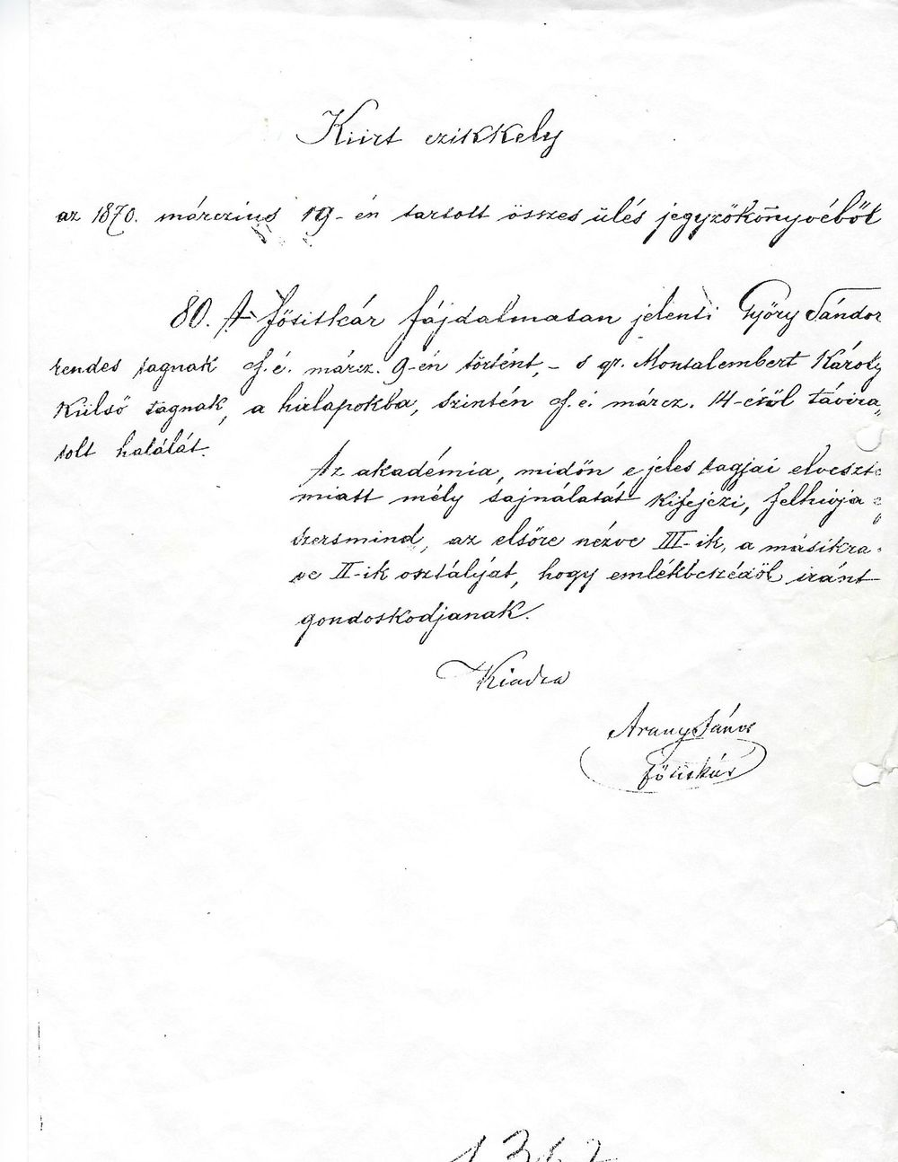
Az akadémikus
Győry Sándor kiváló matematikusi és mérnöki felkészültsége mellett hazaszeretetből is mindig jelesen vizsgázott. Annak ellenére, hogy beszélte a német és latin nyelvet is, a helytartótanácsnak adott jelentéseit — azok nem kis dühére — mindig magyar nyelven küldte meg. Ezért többször meg is rótták, és egyetemi tanári kinevezését is megakadályozták, valahányszor neve szóba jött az illetékes helyen.
75 éves korában, 1870. március 9-én halt meg Pesten.
A tarjáni általános iskola 1990-ben Győry Sándor nevét vette fel.
Arany János, a Magyar Tudományos Akadémia főtitkára bejelenti Győry Sándor, akadémiai tag halálhírét, és az akadémiai emlékbeszéd megírását kéri

Slide 13
Felhasznált források
WIKIPÉDIA https://hu.wikipedia.org/wiki/Gy%C5%91ry_S%C3%A1ndor
Letöltés: 2019.03.26.
Kozák Péter: Győry Sándor (Pályakép) Megjelenés: nevpont.hu, 2013
NEVPONT.HU http://www.nevpont.hu/view/4752 Letöltés: 2019.03.26.
VAROSKEPP.BLOG.HU https://varoskepp.blog.hu/2009/11/16/a_meg_nem_valosult_lanchid letöltés: 2019.03.26.
Dr. Bátyai Jenő: A matematikus mérnök Komárom megyei Dolgozók Lapja.1975. március 156.
Mikonya József: Tarjáni krónika 73-74.o.

